Slide 1



SCUOLA POLO DI FORMAZIONE
AMBITO SA 23
I.I.S.S. S.CATERINA DA SIENA-AMENDOLA SALERNO
PIANO FORMAZIONE DOCENTI
NEO ASSUNTI A.S. 2020/2021
Direttore del Corso
Dirigente Scolastico
Prof.ssa Anna Rita Carrafiello

Slide 2





L’ARCHITETTURA
INCONTRO INIZIALE CON IL DIRETTORE DEL CORSO | LABORATORI FORMATIVI N° 3 | FORMAZIONE ON LINE INDIRE | PEER TO PEER CON IL TUTOR DELLA SEDE DI SERVIZIO | INCONTRO FINALE CON IL DIRETTORE DEL CORSO
2 ORE | 12 ORE | 20 ORE | 12 ORE | 4 ORE
 | 6 ORE

Slide 3

INCONTRO INIZIALE
ON LINE
IL direttore del corso, in questo primo incontro formativo propedeutico, realizzato per gruppi omogenei di docenti dei vari ordini e grado di scuole, aperto anche ai tutor, fornirà indicazioni sulle diverse fasi del percorso di formazione ed illustrerà i materiali didattici di supporto alla corretta gestione delle attività.

Slide 4


LABORATORI FORMATIVI
OPPURE ON-LINE
I laboratori, della durata complessiva di 12 ore, sono stati progettati sulla base delle tematiche indicate dal D.M. n. 850/2015, dedicando una specifica attenzione agli aspetti prioritari per la corrente annualità; ogni laboratorio tematico avrà una durata di 4 ore.

Slide 5
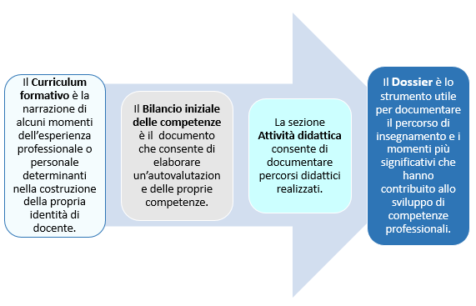

I PRINCIPALI
STRUMENTI

Slide 6
“PEER TO PEER”
E OSSERVAZIONE IN CLASSE
Il peer to peer, realizzato dal docente neoassunto e dal tutor, è finalizzato al miglioramento delle pratiche didattiche, alla riflessione condivisa su aspetti fondamentali dell’azione di insegnamento, al confronto e supporto su aspetti concernenti l’organizzazione scolastica nel suo complesso.

Slide 7

INCONTRO FINALE
ON-LINE
L’incontro formativo finale, organizzato in forma di evento di carattere professionale, sarà finalizzato a compiere una valutazione complessiva dell’attività svolta, anche attraverso il coinvolgimento e le testimonianze degli esperti facilitatori, dei 3 laboratori.

Slide 8










Slide 9

Piattaforma digitale dedicata
MICROSOFT TEAMS
Questo polo formativo mette a disposizione dei corsisti, attraverso il sito internet della scuola: www.santacaterinadasienaamendola.edu.it , link Microsoft teams, i materiali didattici di supporto e proposte di lavoro relative ad ognuna delle tematiche trattate nel webinar.
Le proposte presentano le seguenti caratteristiche:
riferimento a contesti reali e rilevanti
induzione elaborativa
possibilità di personalizzazione

Slide 10

Webinar live con interazione tra facilitatore e corsisti
Questo polo formativo ha realizzato 7 aule virtuali dedicate ai docenti neoassunti nei diversi gradi d’istruzione , sulla piattaforma Teams presente sulla home page dell’Istituto:
Il webinar, sulle 3 aree tematiche del percorso in presenza, è tenuto da tre esperti/facilitatori.
Ogni webinar ha una durata di due ore per un totale di 4 ore a laboratorio , inclusa la presentazione iniziale degli obiettivi e una sessione finale di domande cui tutti i corsisti potranno partecipare.
Aula 1 DOCENTI SCUOLA INFANZIA | 27
Aula 2 DOCENTI SCUOLA PRIMARIA | 26
Aula 3 DOCENTI SCUOLA PRIMARIA | 27
Aula 4 DOCENTI SCUOLA SEC. 1° GRADO | 36
Aula 5 DOCENTI SCUOLA SEC. 2° GRADO | 27
Aula 6 DOCENTI SCUOLA SEC. 2° GRADO | 28
Aula 7 DOCENTI SCUOLA SEC. 2° GRADO | 27
totale iscritti: | 198

Slide 11



de
ESPERTI FACILITATORI

Slide 12

COMPITI E FUNZIONI DEGLI ESPERTI FACILITATORI
instaurano una relazione partecipata con il gruppo-classe dei docenti neoassunti;
adottano metodologie attive e innovative, basate su attività di ricerca, strategie di analisi di caso e didattica per problemi;
sollecitano la partecipazione dei docenti neoassunti, sollecitando il confronto sulle esperienze e su eventuali ipotesi su casi o problemi;
invitano il docente neoassunto all’osservazione, alla produzione documentale, alla circolarità delle pratiche;
raccolgono e diffondono strumenti e produzioni.

Slide 13

GLI ESPERTI FACILITATORI
La realizzazione delle attività a distanza mediante metodologie attive e digitali, ha richiesto l’individuazione, a cura di questo Polo formativo, di esperti «facilitatori».
I 3 Esperti facilitatori sono stati scelti prioritariamente:
- sulla base delle competenze sviluppate in esperienze formative analoghe;
- in relazione ai corsi di formazione di secondo livello fruiti, afferenti ai profili di tutor e di facilitatore.
Oltre a questi elementi qualitativi (esperienza, competenze didattiche e organizzative, capacità di coinvolgimento, empatia), considerato che il percorso a distanza richiede nuove competenze, necessarie per la conduzione da remoto: gli Esperti facilitatori possiedono competenze digitali, capacità di selezionare e strutturare gli ambienti virtuali da visitare, uso adeguato dei dispositivi digitali.

Slide 14
LABORATORIO
Nuove risorse digitali e loro impatto sulla didattica
Totale ore 4
ESPERTO FACILITATORE
PROF. DANIELE CALABRO’
DOCENTE DI INFORMATICA
C/O L’ I.I.S.S. « S.CATERINA DA SIENA-AMENDOLA» SA

Slide 15
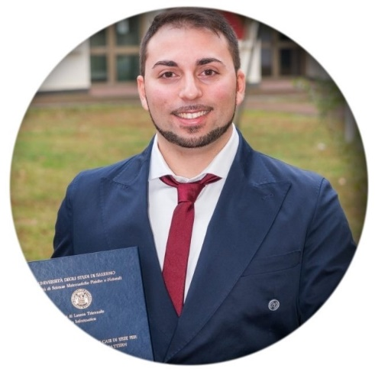

Profilo Docente
Formatore: Prof. CALABRO’ DANIELE
Docente di Informatica e Sviluppatore Web – App Mobile
TITOLI E INCARICHI LABORATIVI
Laurea in Informatica presso l’Università degli Studi di Salerno.
Abilitazione all’esercizio della libera professione presso l’albo dei Periti Industriali Laureati settore Informatica.
Sviluppatore di applicazioni web, App mobile, siti di e-commerce e software personalizzati.
Docente di Informatica presso istituti di istruzione superiore.
Formatore esperto esterno di corsi per docenti in ambito di metodologie e tecnologie digitali.
Animatore digitale e gestore della piattaforma scolastica per la DDI.
daniele.calabro89@gmail.com

Slide 16
Programma del corso
Il corso è strutturato in due lezioni da 2 ore. Nella prima lezione verranno presentate sinteticamente tutte le applicazioni che possono essere utili alla didattica per i docenti di istituti di ogni ordine e grado. Nella seconda lezione verranno approfonditi 4/5 strumenti particolarmente utili al grado dell’istituto di provenienza.
Piattaforme per la DDI e test: Suite Microsoft Education 365, Suite Google for Education, We School, EDMODO
Lavagne Virtuali: Google Jamboard, Microsoft White Board, Open Sankorè, Web Whiteboard
Strumenti di presentazione: PowerPoint, Prezi, PowToon, Apowersoft
Strumenti di produzione: Mindomo, Ed Puzzle, PadLet
Apprendimento basato sul gioco: Learnings App, Kahoot, Plickers

Slide 17
Approfondimento in base al grado
INFANZIA
Google Meet, Google Jamboard, ApowerSoft, Powtoon
PRIMARIA
Google Meet, Google Jamboard, ApowerSoft, Powtoon , Kahoot
SECONDARIA PRIMO GRADO
Google Meet, ApowerSoft, Mindomo, Learnings App, Kahoot
SECONDARIA SECONDO GRADO
Google Meet, Google Moduli, ApowerSoft, Mindomo, Learnings App, Kahoot

Slide 18
LABORATORIO
Bisogni educativi speciali
Totale ore 4
ESPERTO FACILITATORE
PROF.SSA ROSANGELA CUOCO DOCENTE DI SOSTEGNO
C/O L’ I.I.S.S. « S.CATERINA DA SIENA-AMENDOLA» SA

Slide 19
Profilo Docente
Formatore: Prof.ssa CUOCO ROSANGELA
Figura di Staff e Referente/Coordinatore per l’Inclusione
TITOLI E INCARICHI LAVORATIVI
Laurea in Giurisprudenza, Università degli Studi di Salerno.
Abilitazione all’esercizio della Professione Forense, Consiglio dell’Ordine degli Avvocati di Salerno.
Dottorato di Ricerca in Metodologia della Ricerca Educativa, Università degli Studi di Salerno.
Docente specializzato presso gli istituti di istruzione superiore.
Esperto formatore su tematiche dei processi di inclusione.
Autore di pubblicazioni scientifiche.
Cultore della materia per l'insegnamento di “Psicologia dell'handicap e della riabilitazione’’, Università degli Studi di Salerno.
rosangela.cuoco@posta.istruzione.it

Slide 20
Programma del corso
Il corso è strutturato in due lezioni da 2 ore ciascuna. Nello specifico, la prima lezione sarà dedicata all’illustrazione degli aspetti normativi e pedagogici dell’inclusione scolastica. Nella seconda lezione sarà discusso il modello bio-psico-sociale dell’ICF, con particolare riferimento ai codici, ai qualificatori, alle barriere e ai facilitatori propri della classificazione ICF. Nel dettaglio:
Gli aspetti normativi e pedagogici dell’inclusione scolastica.
Individuazione degli allievi con Bisogni Educativi Speciali.
Le aree fondamentali del modello bio-psico-sociale dell’ICF.
Piani didattici individualizzati e/o personalizzati per il successo formativo degli allievi con Bisogni Educativi Speciali.

Slide 21
Approfondimento in base al grado
Si analizzeranno esempi di piani educativi individualizzati (PEI) e piani educativi personalizzati (PDP), illustrandone le specificità in relazione ai diversi ordini di scuola.
A tal fine, sarà organizzata un’esercitazione laboratoriale asincrona finalizzata alla redazione di un PEI/PDP, strutturato in relazione al grado di appartenenza del docente o in alternativa una progettazione di interventi e azioni per realizzare una reale Scuola per Tutti e per Ciascuno.

Slide 22
LABORATORIO
Piano per la formazione dei docenti con riferimento anche al nuovo curricolo di educazione civica, di cui alla Legge 20 agosto 2019, n.92.
Totale ore 4
ESPERTO FACILITATORE
PROF.SSA LORENZA GABOLA DOCENTE DI DIRITTO
C/O L’ I.I.S.S. « S.CATERINA DA SIENA-AMENDOLA» SA

Slide 23
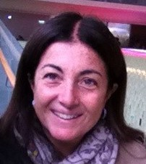
Profilo Docente
Formatore: Prof. GABOLA LORENZA
Docente di Scienze Giuridiche ed Economiche
TITOLI - INCARICHI
Laurea in Economia e Commercio presso l’Università degli Studi di Salerno
Abilitazione all’esercizio della professione di Dottore Commercialista
Docente di Scienze Giuridico-Economiche e di Scienze Economico-Aziendali negli istituti di istruzione superiore
Referente di Istituto per le attività di Educazione Civica
Funzione Strumentale Area 2 Monitoraggio e Orientamento
Coordinatore Dipartimento Asse storico-sociale
lorabola@tiscali.it

Slide 24
Programma del corso
Il corso è strutturato in due lezioni da 2 ore ciascuna.
L’Educazione Civica nella L. 92/2019
I temi dell’Educazione Civica L. 92/2019
Le Linee Guida per l’insegnamento trasversale dell’Educazione Civica
L’organizzazione dell’insegnamento – la trasversalità
La valutazione
Laboratorio: progettazione integrata sui temi dell’Educazione Civica

Slide 25
Approfondimento in base al grado
INFANZIA
La scuola dell’infanzia nelle Linee Guida
PRIMO CICLO
Allegato B - integrazioni al Profilo delle Competenze al termine del primo ciclo riferite all’insegnamento trasversale dell’Educazione Civica
SECONDO CICLO
Allegato C - integrazioni al Profilo educativo, culturale e professionale dello studente a conclusione del secondo ciclo , riferite all’insegnamento trasversale dell’Educazione Civica
Per ogni classe è prevista un’esercitazione laboratoriale in modalità asincrona.

Slide 26



Realizzazione di prodotti didattici
I docenti neoassunti realizzeranno e invieranno al link dedicato almeno un prodotto individuale (project work, analisi di caso, problem solving, report tematico) relativo alla tematica trattata e all’approfondimento realizzato, sulla base dei propri interessi/ bisogni /conoscenze.
Questa fase garantisce la massima personalizzazione del percorso: il docente neoassunto può scegliere o integrare le proposte dell’esperto con gli approfondimenti e le esperienze personali, con oggetti didattici e risorse esterne.

Slide 27

Validazione di prodotti didattici
I prodotti didattici realizzati dai corsisti e
consegnati in un
specifica area della piattaforma Microsoft Teams saranno validati dagli Esperti facilitatori al fine del conseguimento del percorso formativo

Slide 28

Creazione di una Repository
Il polo formativo mette a disposizione dei corsisti, una Repository per la
condivisione di tutti i prodotti realizzati.

Slide 29
MODELLI ESEMPLIFICATIVI PER RENDICONTARE
IL PERCORSO FIRMATIVO A.S. 2020/2021
I modelli che seguono non sono in alcun modo vincolanti, potranno anche essere contestualizzati e adattati ad esigenze specifiche.
Sono una guida per documentare le attività richieste dal Piano di formazione ed inserite nel dossier finale da sottoporre al Comitato di Valutazione.
Essi sono scaricabili dal sito www.santacaterinaamendola.edu.it nella sezione : Docenti Neoassunti

Slide 30
MODELLI
PATTO PER LO SVILUPPO PROFESSIONALE
(tra il docente neo assunto ed il Dirigente Scolastico della scuola di servizio)
PROTOCOLLO DI OSSERVAZIONE RECIPROCA PER LA REALIZZAZIONE DELLA FASE DI PEER TO PEER
( tra il docente neo assunto e il Tutor della scuola di servizio)
PROGRAMMAZIONE E SVILUPPO CONDIVISO PEER TO PEER
( tra il docente neo assunto e il Tutor della scuola di servizio)
SCHEDA DI OSSERVAZIONE n°…A CURA DEL DOCENTE NEOASSUNTO
SCHEDA DI OSSERVAZIONE n°… A CURA DEL DOCENTE TUTOR
FORMAZIONE NEOASSUNTI - REGISTRO ATTIVITÀ PEER TO PEER
( a cura del docente neo assunto e del tutor della scuola di servizio)
ATTESTAZIONE PEER TO PEER
( a cura del Dirigente scolastico della scuola di servizio)

